Slide 1
Tiết 2 + 3

Slide 2
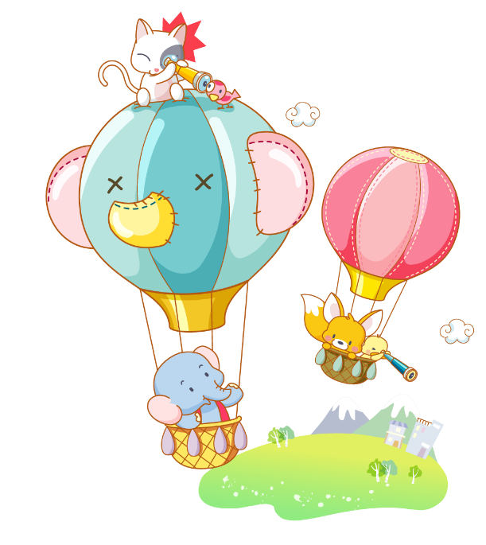



1. Tìm hiểu điều tra một số loài động vật dưới nước

Slide 3
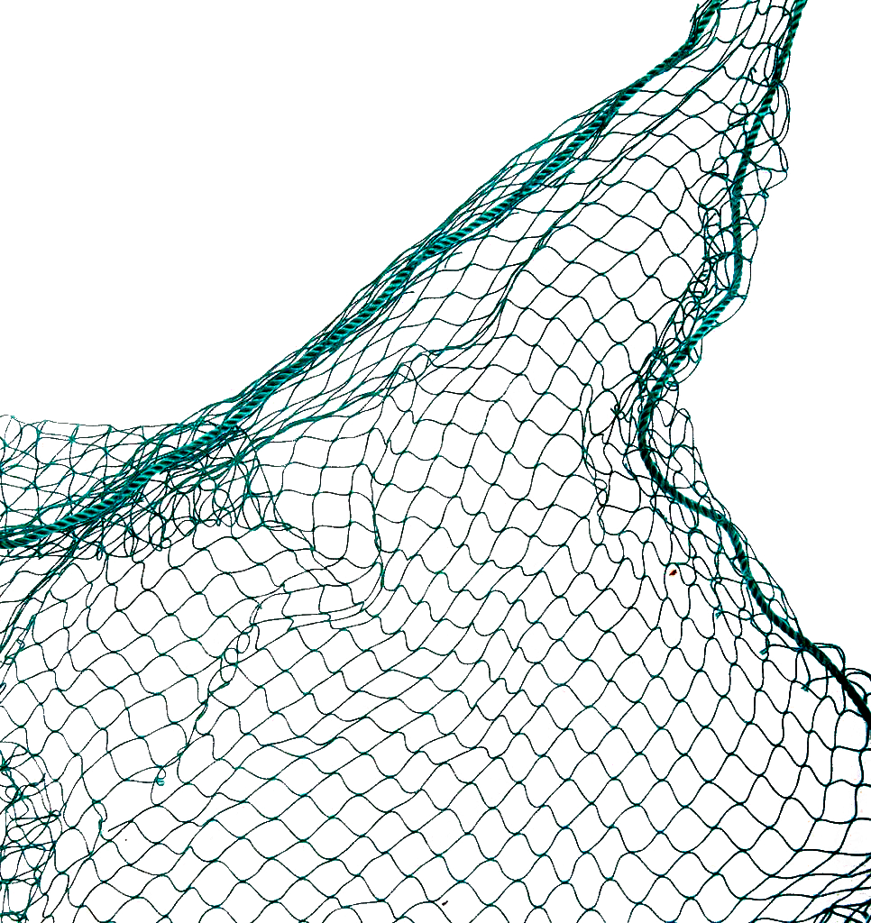
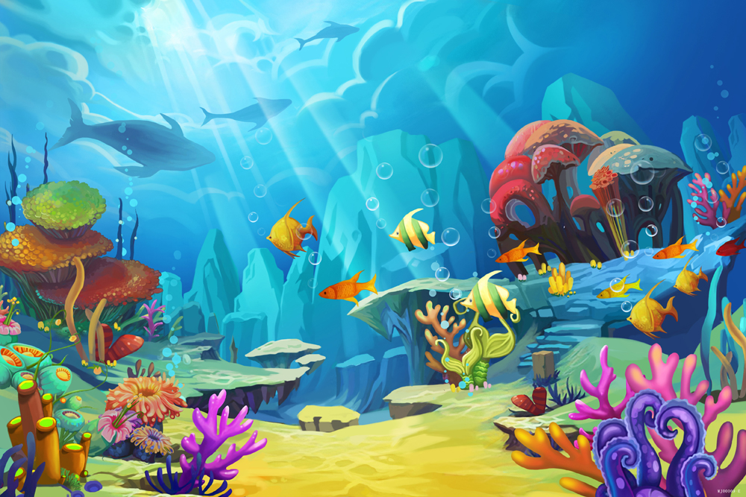



GIẢI CỨU
ĐẠI DƯƠNG

Slide 4




Luật chơi
- Tìm hiểu các con vật sống dưới nước bằng cách trả lời các câu hỏi. Mỗi câu trả lời đúng bạn sẽ giải cứu được một loài vật. Cùng chơi nhé.
晚餐

Slide 5
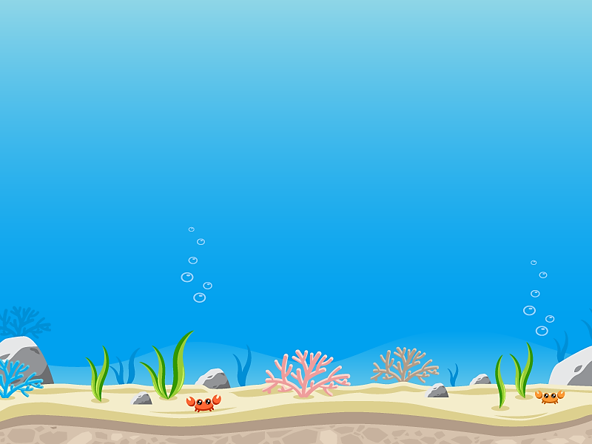






Bắt đầu!
Con rùa sống ở đâu?
A. Trên cạn
B. Dưới nước
HẾT GIỜ

Slide 6

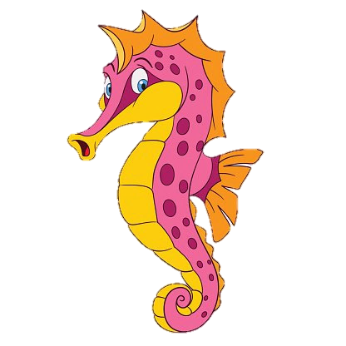
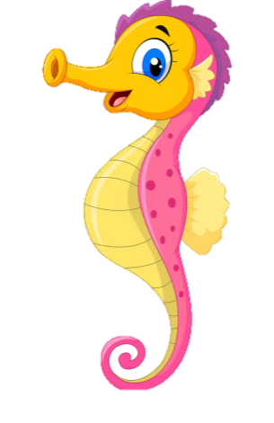

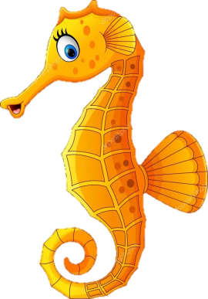
Bắt đầu!
Cá ngựa đực hay cá ngựa cái sinh con?
A. Cá ngựa cái
B. Cá ngựa đực
HẾT GIỜ

Slide 7
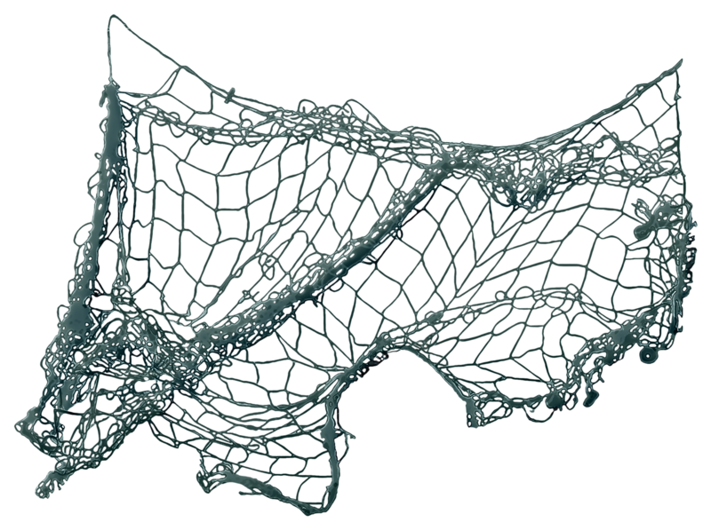
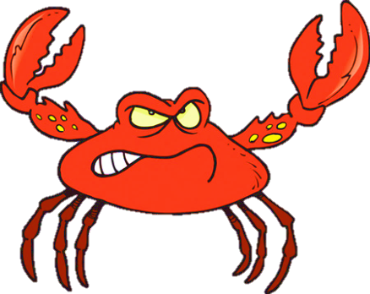
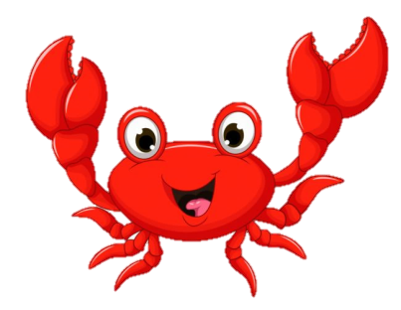
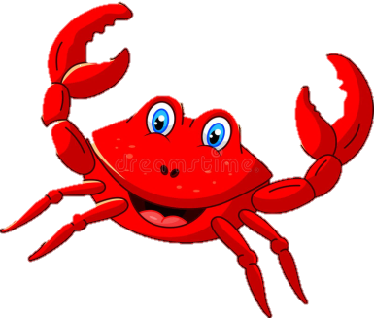
Bắt đầu!
Con cua sống ở dưới nước hay trên cạn
A. Trên cạn
C. Dưới nước
HẾT GIỜ

Slide 8
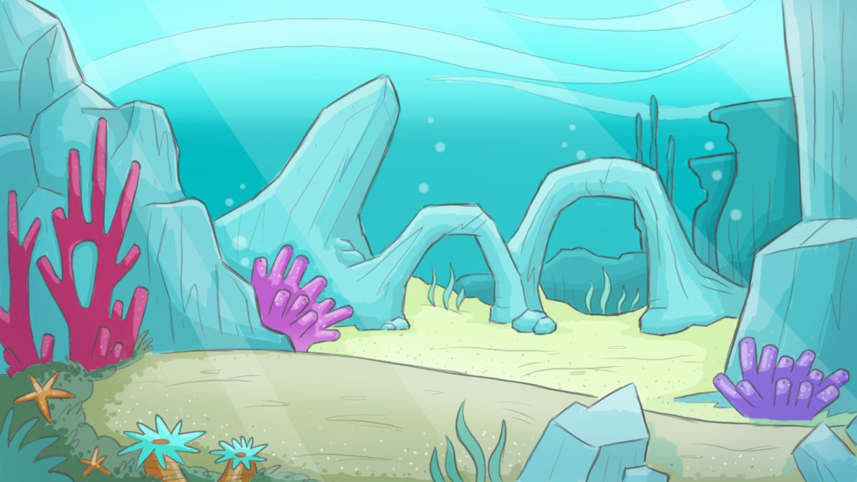
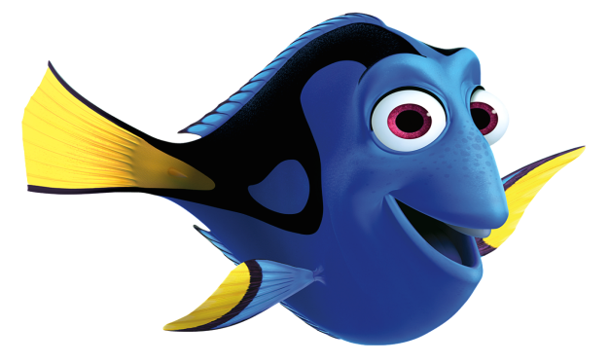

Bắt đầu!
Cá thường sống ở đâu?
A. Ao hồ
B. Sông suối
D. Đại dương
B. Cả 3 đáp án trên
HẾT GIỜ

Slide 9
2: Tìm hiểu điều tra một số loài động vật trên cạn

Slide 10
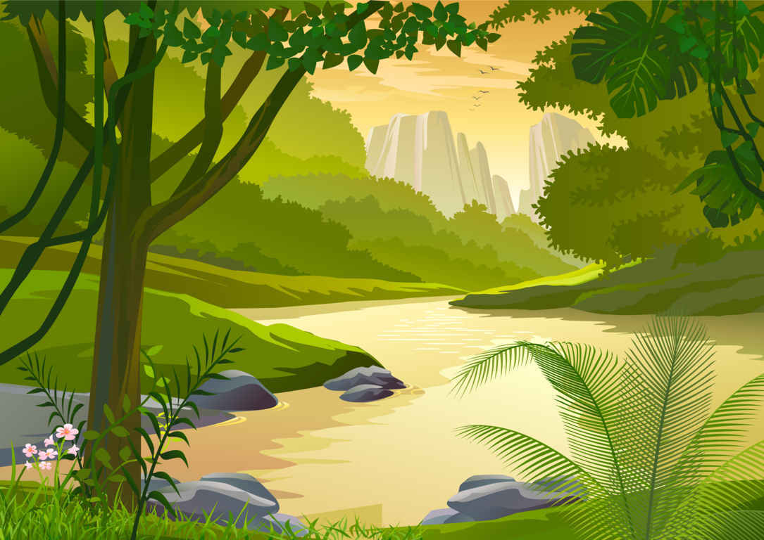

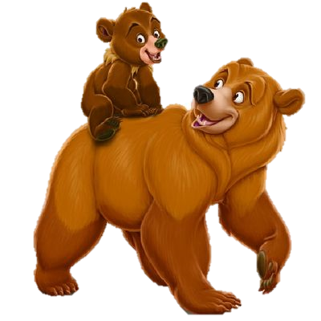


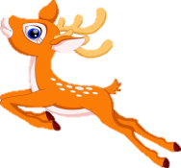


GIẢI CỨU
RỪNG XANH

Slide 11
Luật chơi
- Tìm hiểu các con vật sống trên cạn bằng cách trả lời các câu hỏi. Mỗi câu trả lời đúng bạn sẽ giải cứu được một loài vật. Cùng chơi nhé.

Slide 12
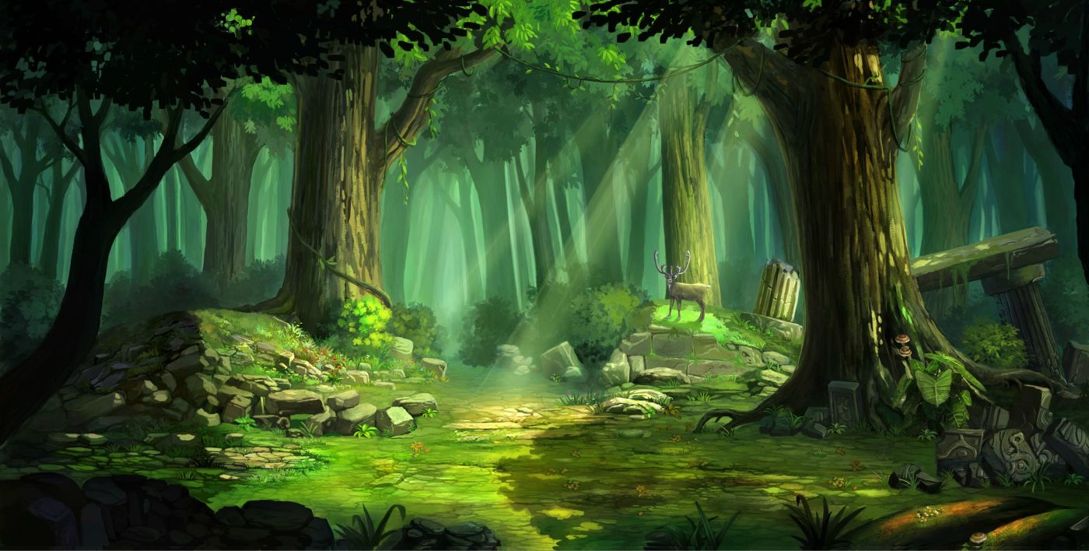

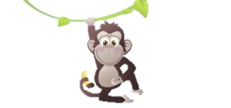

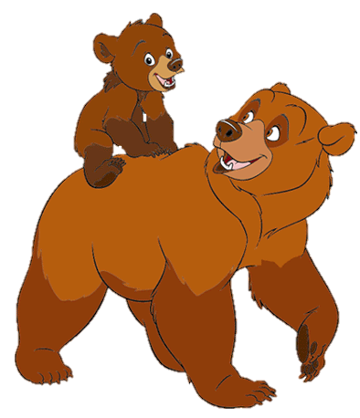
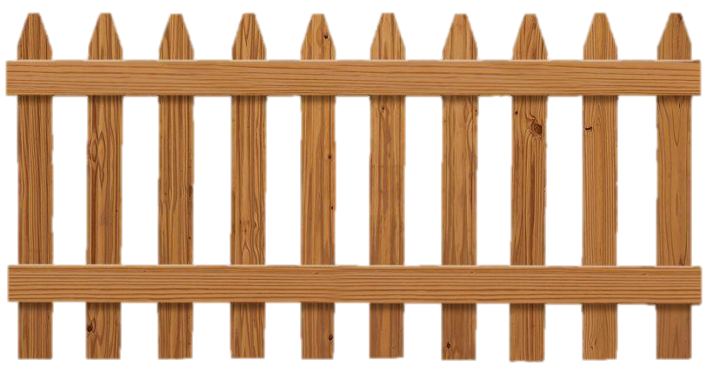
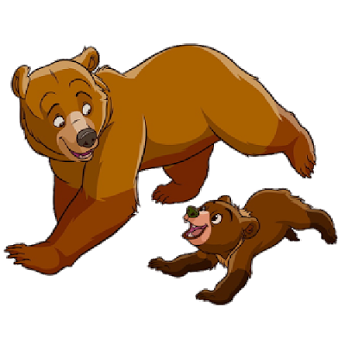

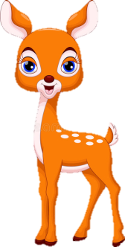

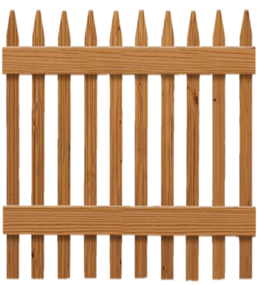
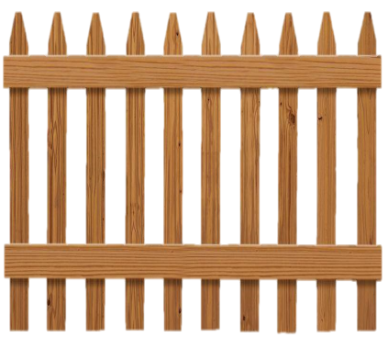
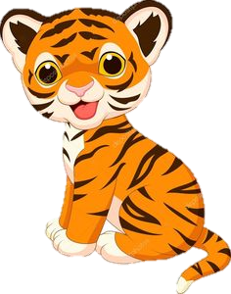


POW!

Slide 13



Theo em, Con kiến sống ở đâu?
Đáp án: Trên cạn

Slide 14
Con bướm thường sống ở đâu?
Đáp án: Trên không

Slide 15
Con sâu có lợi hay có hại đối với cây cối?
Đáp án: Có hại

Slide 16
Con chim sống ở đâu?
Đáp án: Trên không

Slide 17
Vẽ tranh về con vật mà em yêu thích

Slide 18






Củng cố bài học

